Slide 1
Генерация QR кодов
подготовила Царулкова Анастасия, 3 курс ИВТ

Slide 2
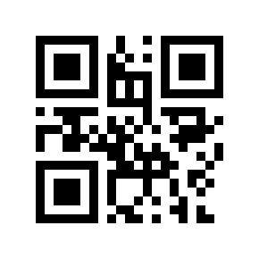
Что такое QR код?
QR код — это монохромная картинка, на которой некоторые устройства (например смартфон со специальным приложением) распознают текст.

Slide 3
Генерация QR кода
Процесс генерации QR кода делится на несколько чётких шагов:
Кодирование данных.
Добавление служебной информации и заполнения.
Разделение информации на блоки.
Создание байтов коррекции.
Объединение блоков.
Размещение информации на QR коде.

Slide 4
Кодирование данных
Вид | Что кодируется
Цифровое | только цифры от 0 до 9 требует 10 бит на 3 символа.
Буквенно-цифровое | прописные буквы латинского алфавита, цифры и символы $%*+-./: и пробел требует 11 бит на 2 символа
Побайтовое | байты не требуют кодирования

Slide 5
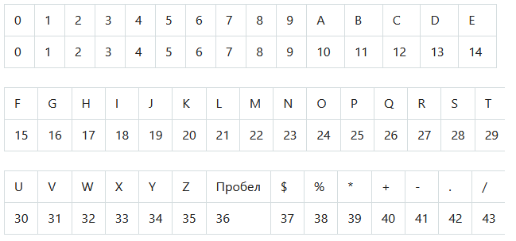
Таблица 1. Значения символов в буквенно-цифровом кодировании

Slide 6
Добавление служебной информации
Определение уровня коррекции:
L (допустимо максимум 7% повреждений),
M (15%),
Q (25%),
H (30%).
Определение версии QR кода
Всего 40 версий.
Номер версии зависит от количества кодируемой информации и от уровня коррекции.

Slide 7
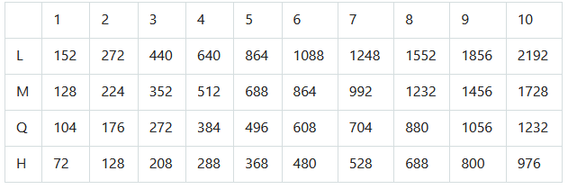
Начало таблицы 2. Максимальное количество информации
Строка — уровень коррекции, столбец — номер версии.

Slide 8
Добавление служебных полей
Служебные поля:
Способ кодирования
0001 для цифрового кодирования,
0010 для буквенно-цифрового,
0100 для побайтового.
Количество данных — это количество кодируемых символов, а для побайтового — количество байт, представленное в виде двоичного числа определённой длины. Определяется по таблице.

Slide 9
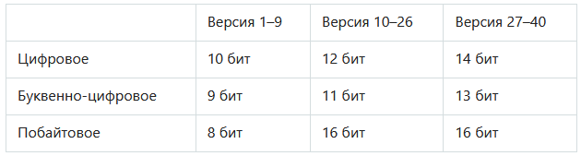
Таблица 3. Длина поля количества данных

Slide 10
Заполнение
Необходимо дополнить получившуюся последовательность бит нулями так, чтобы её длина стала кратна 8.
Разбиваем последовательность на группы по 8 бит.
Если количество бит в текущей последовательности байт меньше того, которое нужно для выбранной версии, то её надо дополнить чередующимися байтами 11101100 и 00010001.

Slide 11
Разделение информации на блоки
Последовательность байт, полученная на предыдущем этапе, (далее данные) разделяется на определённое для версии и уровня коррекции количество блоков, которое приведено в таблице 4. Если количество блоков равно одному, то этот этап можно пропустить.

Slide 12
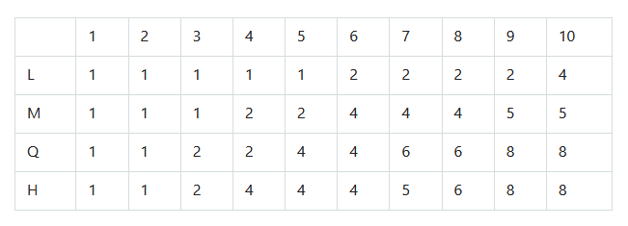
Начало таблицы 4. Количество блоков

Slide 13
Определение количество байт в каждом блоке
Для этого надо разделить всё количество байт на количество блоков данных. Если это число не целое, то надо определить остаток от деления. Этот остаток определяет сколько блоков из всех дополнены.
Дополненными блоками должны быть не первые блоки, а последние.

Slide 14
Заполнение блоков
Блок заполняется байтами из данных полностью. Когда текущий блок полностью заполняется, очередь переходит к следующему. Байтов данных должно хватить ровно на все блоки.

Slide 15
Создание байтов коррекции
Следующий алгоритм применяется к каждому блоку данных (если блок данных один, то просто к данным).
Этот алгоритм основан на алгоритме Рида–Соломона. Первое что надо сделать — определить сколько байтов коррекции надо создать. По количеству байтов коррекции определяется так называемый генерирующий многочлен. Многочленом он называется, потому что оригинальный метод использует многочлен с теми же коэффициентами.

Slide 16
Объединение блоков
Блоки данных и блоки коррекции нужно объединить в один поток байт.

Slide 17
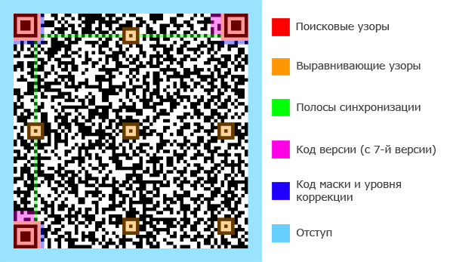
Размещение информации на QR коде
Наконец-то картинка!

Slide 18
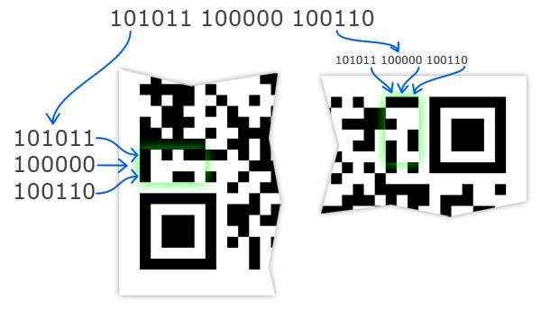
Код версии

Slide 19
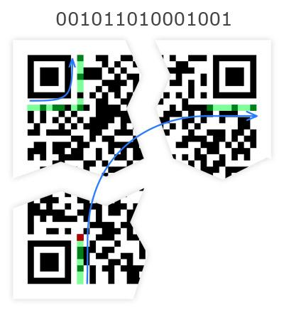
Код версии

Slide 20
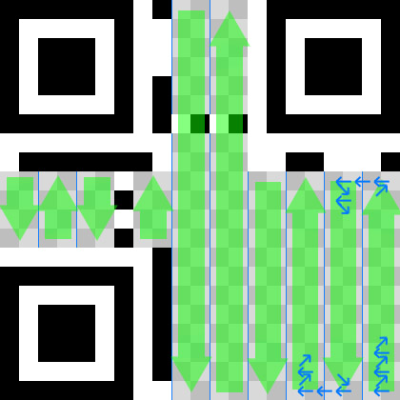
Добавление данных
И еще...

Slide 21
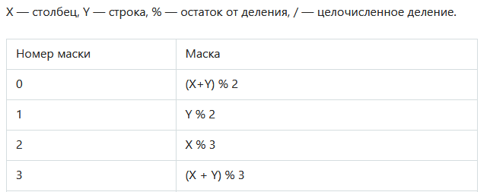
Маска
Всего масок 8 штук (от 0 до 7). Если вычисляемое выражение маски равно нулю, то цвет модуля инвертируется, иначе остаётся неизменным. Маска применяется только к модулям данных

Slide 22
Библиотека на Python
qrcode 6.1
Устанавливается с помощью команды
pip install qrcode[pil]

Slide 23
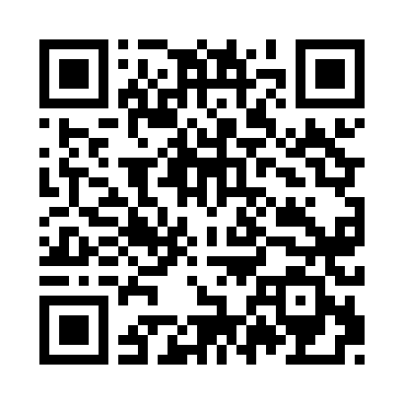

Библиотека на Python
Простой способ

Slide 24
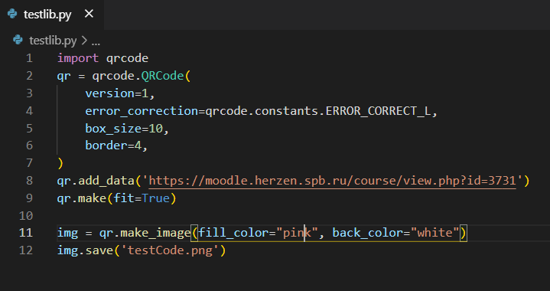
Библиотека на Python
Посложнее

Slide 25
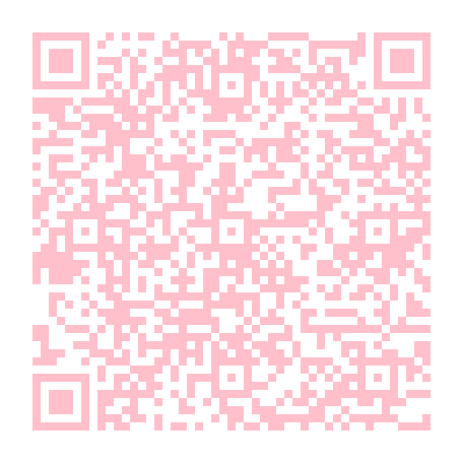
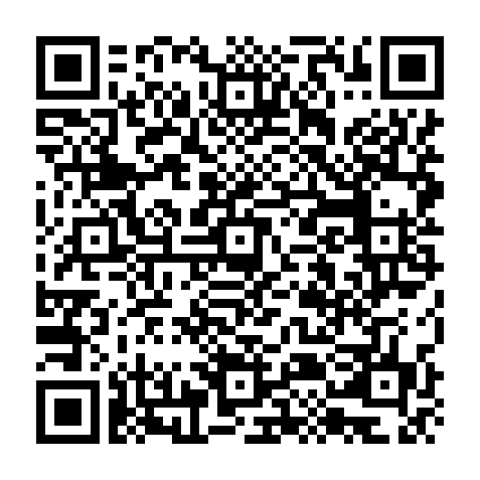
Библиотека на Python
Няшный розовый (считывается плохо)
Космическая ночь (считывается хорошо)

Slide 26
Источники
https://pypi.org/project/qrcode/
https://www.youtube.com/watch?v=5ud8Bfbo9vk
https://www.youtube.com/watch?v=CeR_KHQMaJU
https://habr.com/ru/post/172525/

Slide 27
Спасибо за внимание!

